Slide 1
Data mining
Introduction
Dedi Gunawan, M.Sc
Dedi.gunawan@ums.ac.id

Slide 2
Kontrak belajar
Presensi 5%
Mid 30%
UAS 35%
Tugas 30%
Dedi.gunawan@ums.ac.id
Toleransi keterlambatan 10 menit
Hukuman : ?

Slide 3
Referensi
Data mining concept and technique : jiawei han & M. Kamber
Data mining A knowledge discovery approach : Krzysztof J. Cios dkk.
Data mining, teknik pemanfaatan data untuk bisnis : Budi santosa

Slide 4
Data mining
Apa itu data mining?
Apakah penting ? Alasan ?
Tujuan dari data mining ?

Slide 5
What is data mining
Hal yang memotivasi data mining
Data yang sangat besar
Kebutuhan mengenai informasi yang tersembunyi dari data tersebut
Datamining selalu berkaitan dengan database

Slide 6
Perkembangan database teknologi
Primitive file processing (1960an)
Database management system (1970-80an)
Relational database system
Entity-relational model
SQL, report, forms
Advance database system
Advance data analysis
Web-based database
Xml, information retrieval

Slide 7
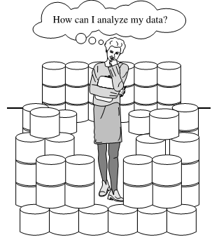
lanjutan
Problem
Jumlah data sangat besar
Informasi yang dihasilkan minim

Slide 8
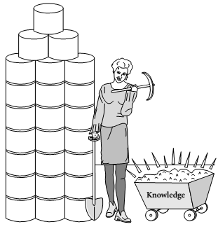
So, what is data mining
Ekstraksi informasi/pengetahuan/pola dari repositori data yang jumlahnya sangat besar

Slide 9
Data mining proses
Knowledge
Knowledge Interpretation
Data Mining
Task-relevant Data
Data transformations
Preprocessed Data
Selection
Data Cleaning
Data Integration
Databases

Slide 10
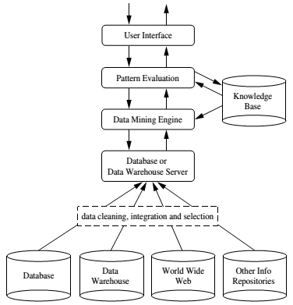
Arsitektur data mining system

Slide 11
Jenis database untuk data mining
Idealnya datamining bisa diterapkan dalam semua jenis database, bahkan data yang sifatnya transient / stream.
Relasional database, data warehouse, transactional database, advance database (time series, text database, multimedia database, spatial) system, flat files, data stream dan websites

Slide 12
Relational database
Berupa kumpulan dari data yang saling berhubungan
Data tersimpan dalam bentuk tabel
Setiap tabel memiliki atribut (kolom/field)
Data disimpan dalam suatu baris (row)
Pengaksesan dilakukan dengan database query (SQL)

Slide 13
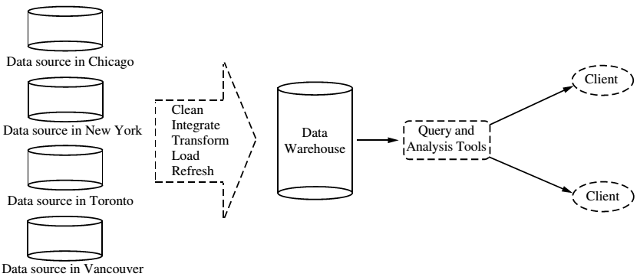
Data warehouse
Merupakan sebuah repository dari informasi yang dikumpulkan dari berbagai sumber, dan disimpan dengan skema tertentu. Biasanya data warehouse berada di satu tempat

Slide 14
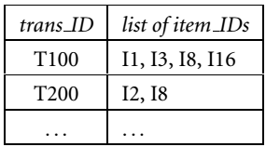
Transactional data base
Secara umum transactional database menyimpan record sebuah transaksi.
Sebuah transaksi memiliki identitas (ID) yang unique dan diikuti oleh item penyusun transaksi

Slide 15
Fungsionalitas data mining
Fungsionalitas data mining digunakan untuk menentukan jenis pola / informasi / pengetahuan yang akan dicari dari sebuah proses data mining

Slide 16
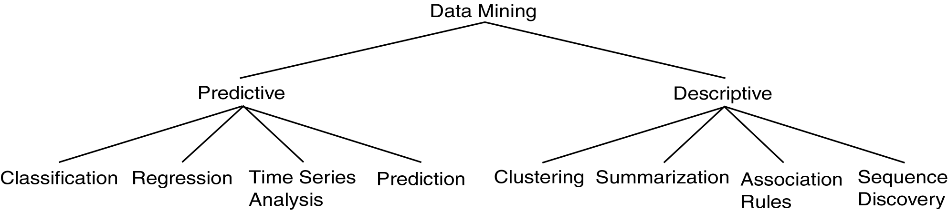
Data Mining Models and Tasks

Slide 17
Homework
Carilah pengertian dan contoh dari data mining tasks
Dikerjakan berkelompok (2 orang).
Hasil akan didiskusikan untuk pertemuan selanjutnya

